Slide 1


INICIAR

Slide 2
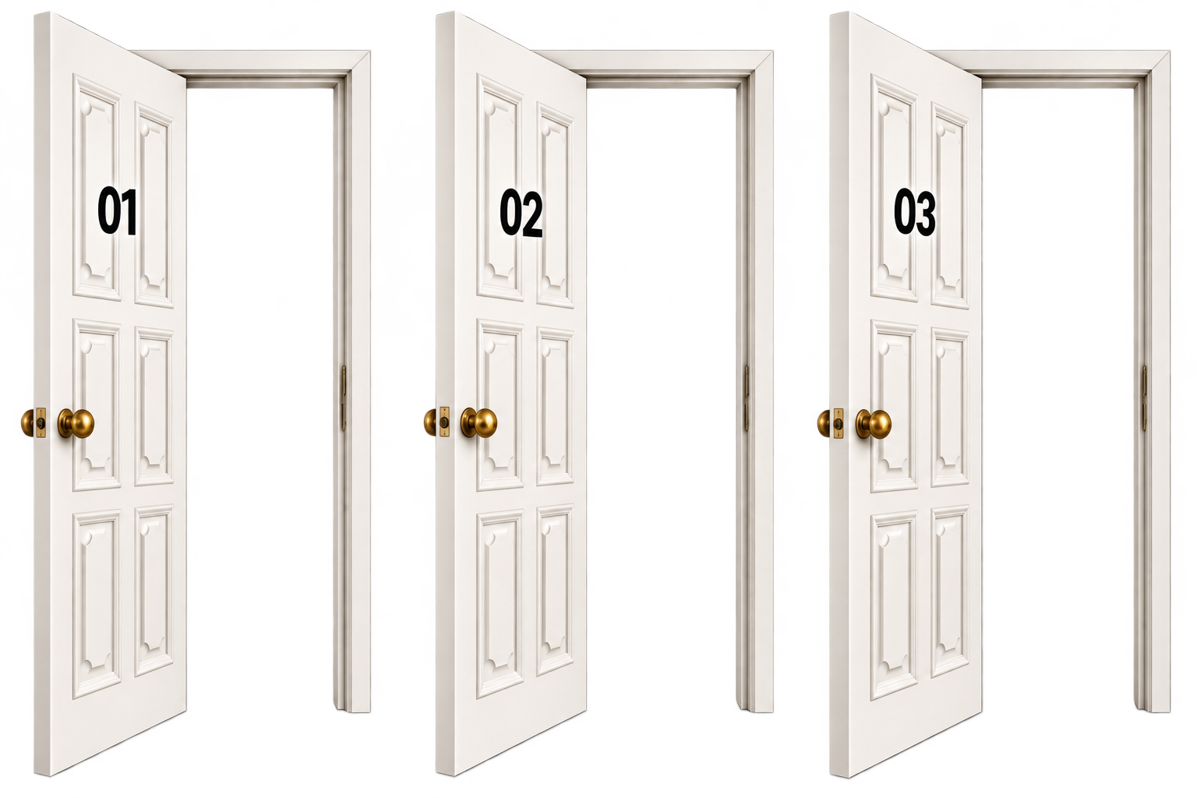

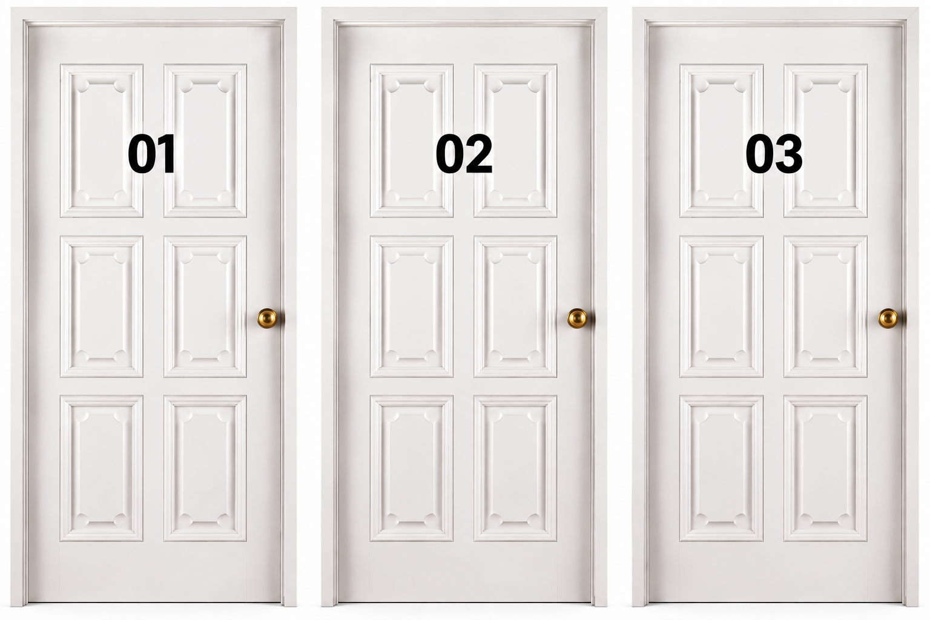
REFLEXÃO

Slide 3
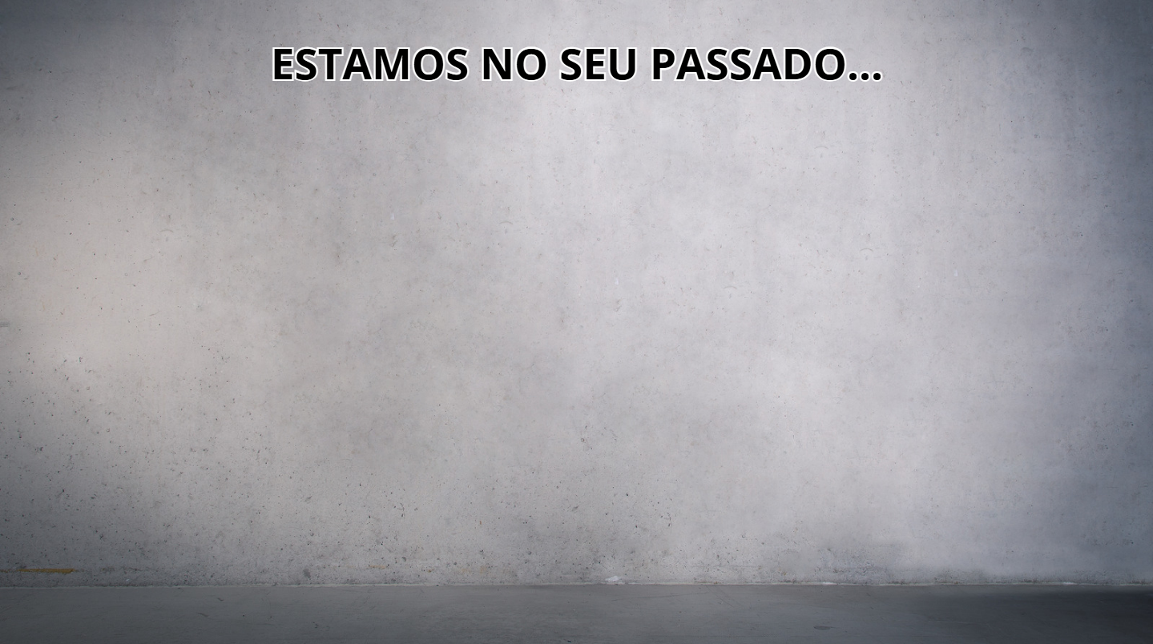

“Uma coisa do meu passado que contribuiu para quem sou hoje foi...”
RELEMBRE…
RELEMBRE…
RELEMBRE…
PORTAS

Slide 4
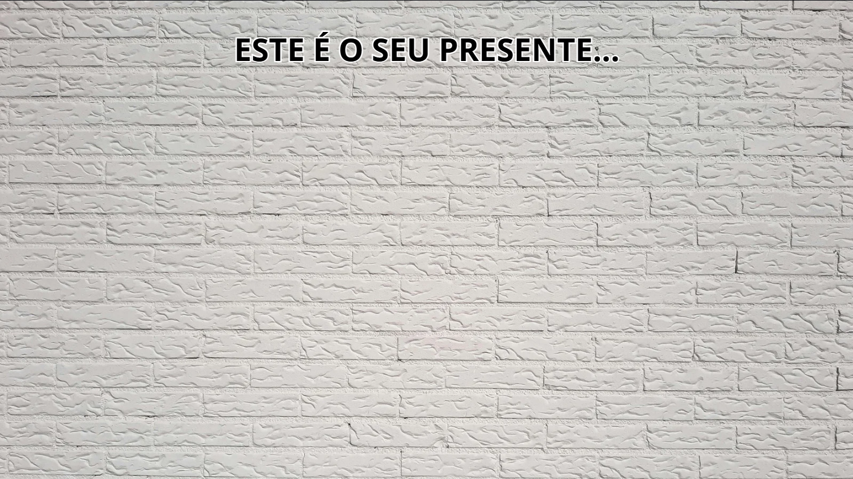
“Hoje, eu gostaria de melhorar em...”
“Agora pense em quem você é hoje. O que está fazendo parte da sua vida neste momento?
“Hoje, eu sou bom em...”
“Uma coisa que me deixa curioso é...”
PORTAS

Slide 5
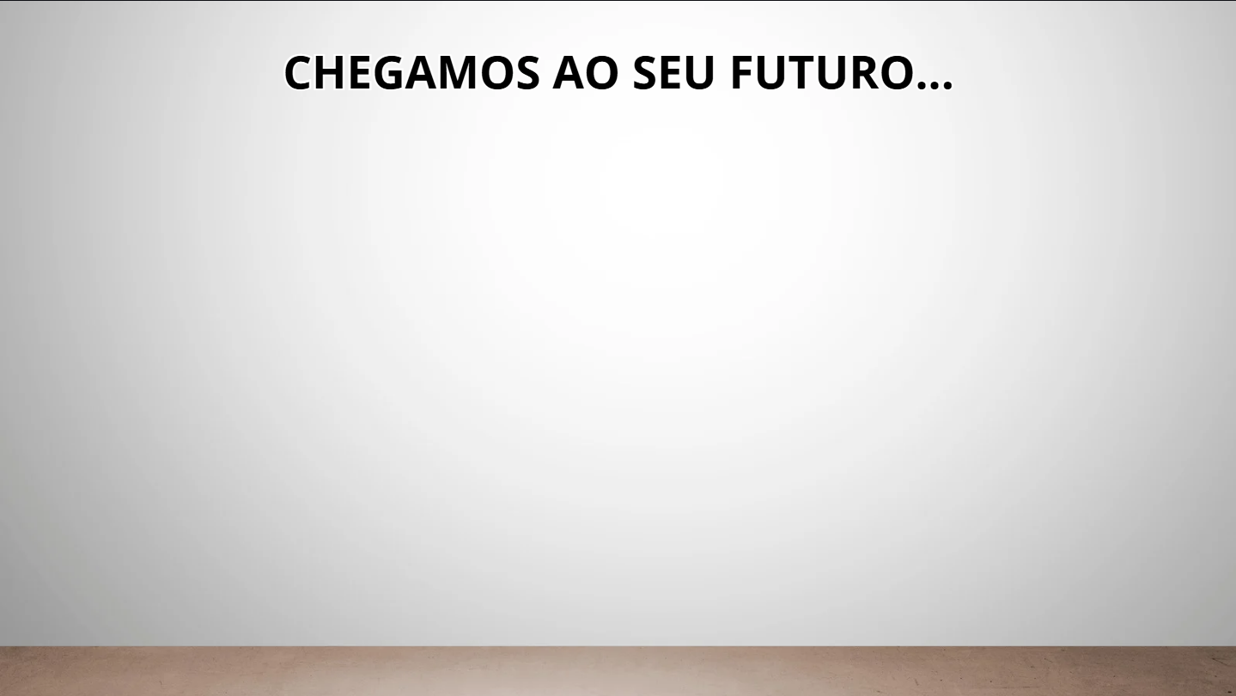
“Espero que eu...”
“Essa porta ainda está fechada. Você não sabe exatamente o que encontrará do outro lado. Mas pode imaginar.”
“Quero aprender...”
“Tenho vontade de...”
“Não quero esquecer que...”
PORTAS

Slide 6

“Se o futuro ainda é uma porta fechada, quais escolhas você pode fazer hoje para decidir o que encontrará quando ela se abrir?”
FINALIZAR

